Slide 1
ISO 22301
Gestión de la Continuidad de Negocio
Prepare a su Empresa para afrontar riesgos
Claudia G. Hickethier
www.linkedin.com/in/claudia_Guanes_hickethier claudia@fsalatam.com @cguanesh

Slide 2
FACILITADOR
CLAUDIA GUANES HICKETHIER
Ing. en Sistemas, experiencia centrada en las áreas de Sistemas de Información y Gestión, Seguridad de la Información, Continuidad del Negocio, Tecnologías de la Información y Comunicación y Gerenciamiento de Proyectos.
Certificaciones Internacionales
Auditor Líder ISO/IEC 27001 Gestión de Seguridad de la Información con acreditación ANSI
Auditor Líder ISO 22301 Gestión de la Continuidad del Negocio con acreditación ANSI
Auditor Líder ISO 9001 Gestión de la Calidad con doble acreditación IRCA-ANSI
PMP Gestión de Proyectos
Implementador Líder ISO/IEC 27001 Gestión de Seguridad de la Información con acreditación ANSI
Implementador Líder ISO 22301 Gestión de la Continuidad del Negocio con acreditación ANSI
Implementador Líder ISO 9001 Gestión de la Calidad con doble acreditación IRCA-ANSI
Perfil de Profesional:
CEO FSA LATAM PY – Auditor de TUV Rheinland – Instructor CC360 – Instructor PECB
Gerencia de Proyectos de Implantación de Sistemas de Gestión de Seguridad de la Información, Sistemas de Gestión de Continuidad del Negocio, Gesstión de Servicios de TI y Gestión de Calidad.
Instructor de Sistemas de Gestión FSA LATAM
ISO/IEC 27001 – Seguridad de la Información,
ISO 22301 – Continuidad del Negocio
ISO 9001 – Calidad
ISO/IEC 20000-1 – Gestión de Servicios
Auditor Service: Auditor Líder ISO/IEC 27001- Auditor ISO 22301 – Auditor 9001
Implementador Service: ISO/IEC 27001- ISO 22301 –9001

Slide 3
OBJETIVO GENERAL
Proporcionar vision general sobre un
Sistema de Gestión de Continuidad del Negocio (SGCN )
Basado en la norma ISO 22301:2012

Slide 4
CONTENIDO PROGRAMATICO SGCN – ISO 22301
CONTEXTO GENERAL
GESTION DE CONTINUIDAD DEL NEGOCIO
SGCN
LA NORMA ISO 22301
BENEFICIOS DEL SGCN

Slide 5
CONTENIDO PROGRAMATICO SGCN – ISO 22301
CONTEXTO GENERAL
GESTION DE CONTINUIDAD DEL NEGOCIO
SGCN
LA NORMA ISO 22301
BENEFICIOS DEL SGCN

Slide 6
SITUACIONES DE LA ACTUALIDAD
Entorno cambiante que rodea a las organizaciones
En el actual contexto en el que llevan a cabo su actividad, todas las organizaciones pueden estar sujetas a interrupciones como fallos de la tecnología, inundaciones, incendios, interrupciones de servicios públicos o incluso u ataque cibernético o terrorista.
Las consecuencias de las interrupciones del negocio inesperadas pueden ser de largo alcance y pueden implicar la pérdida de bienes y servicios, la pérdida de la vida de personas, o la imposibilidad de entregar productos/servicios clave para la supervivencia de la organización
Economía global más compleja e interdependiente.
Los incidentes que ocurren en nuestro entorno frenan o incluso paralizan la actividad, impactando directamente en nuestros clientes y en los procesos críticos del negocio.

Slide 7
SITUACIONES DE LA ACTUALIDAD
1. Amenazas naturales: terremoto, inundación, sequías, incendios, rayos;
2. Amenazas causadas por el hombre
Riesgos accidentales:explosión, incendio; accidente de transporte; colapso de edificio o estructura; falla en la red del servicio público de electricidad; falla en la estructura de contención de un dique o una presa;inflación, crisis financiera; interrupción en los sistemas de comunicación (voz y datos).
Riesgos intencionales: terrorismo cibernético; sabotaje; disturbio, protestas; rumor; vandalismo, robo, fraude, malversación, robo de datos; violación de la seguridad física o de información;
3. Amenazas causadas por fallo de la tecnología por razones no atribuibles a la naturaleza o al hombre: Fallos en los computadores servidores, software o aplicaciones, fallos en los equipos de apoyo, electricidad o servicios públicos.

Slide 8
DESAFIOS EMPRESARIALES
Añadir valor a los negocios alineando la eficiencia de los procesos del negocio y sus procesos de continuidad.
Enfoque y procedimientos estructurados en caso de incidentes.
Reducir los riesgos de los procesos de negocio y su impacto.
Reducir los costos derivados de la falta de gestión de la continuidad.
Aumentar la seguridad corporativa y el cumplimiento de las normas legales.
Todos estos desafíos requieren un SGCN adecuado para demostrar que la empresa está gestionando eficientemente el día a día

Slide 9
CONTENIDO PROGRAMATICO SGCN – ISO 22301
CONTEXTO GENERAL
GESTION DE CONTINUIDAD DEL NEGOCIO
SGCN
LA NORMA ISO 22301
BENEFICIOS DEL SGCN

Slide 10
EN QUE CONSISTE UN SGCN
GESTION DE CONTINUIDAD DEL NEGOCIO (BCM en inglés)
“Proceso de gestión holístico que indentifica amenazas potenciales para la organización, y los impactos que pueden causar en las operaciones del negocio si esas amenazas se materializan.
Proporciona un marco de trabajo para construir mayor capacidad de resistencia o resiliencia de la organización para dar una respuesta eficaz.
Proteger los intereses de las partes interesadas clave, su reputación, imagen de marca y actividades de valor añadido”

Slide 11
EN QUE CONSISTE UN SGCN
Un SGCN se caracteriza por:
la identificación proactiva de los efectos de la interrupción ya que identifica aquellos procesos y productos/servicios que son cruciales para la existencia de la organización y establece las respuestas que serán necesarias en caso de que un incidente de gran alcance se produzca.
revisión constante de los riesgos del negocio y el conocer el grado real de preparación para responder ante situaciones imprevistas.
proporciona a la organización la capacidad de reaccionar de forma adecuada

Slide 12
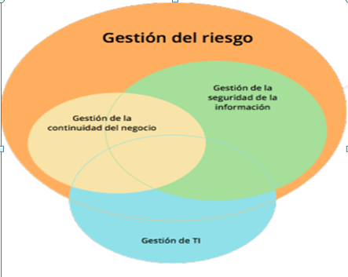
COMO ENCAJA LA CN EN LA GESTION GENERAL
La continuidad del negocio es parte de la gestión general del riesgo en una compañía y tiene áreas superpuestas con la gestión de seguridad y tecnología de la información.
SGCN proporciona a la Gestión de Riesgos Empresariales:
Una mejor comprensión de las actividades más importantes (productos y servicios) y los recursos necesarios que les dan soporte.
Un marco para la mitigación del riesgo.
Interacción con el negocio y un enfoque pragmático para entender los desafíos de todos los días.

Slide 13
CONTEXTO GENERAL
Las partes interesadas requieren que las organizaciones sean proactivas para afrontar los incidentes e interrupciones del negocio, con el objeto de evitar la paralización de servicios y procesos críticos y que, en el caso de que se produzcan, existan mecanismos internos para restaurar los servicios y procesos a la mayor rapidez en función de lo dependiente que se sea de ellos.

Slide 14
CONTENIDO PROGRAMATICO SGCN – ISO 22301
CONTEXTO GENERAL
GESTION DE CONTINUIDAD DEL NEGOCIO
SGCN
LA NORMA ISO 22301
BENEFICIOS DEL SGCN

Slide 15
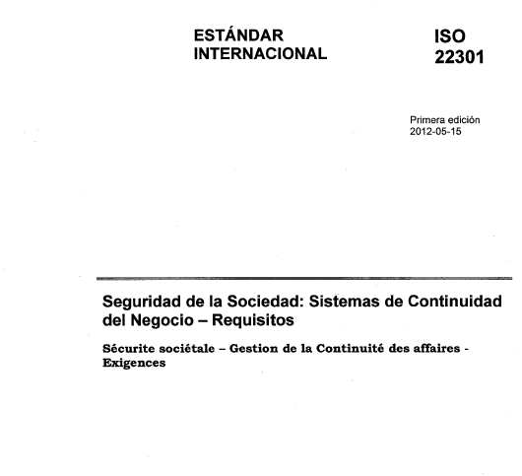
NORMA ISO 22301:2012
ISO 22301:2012: Sistema de Gestión de Continuidad del Negocio
publicada el 15 de mayo, por el comité técnico 223 de la Organización Internacional para la Normalización (ISO, por sus siglas en inglés).
reemplaza al estándar BS 25999-2:2007 “Gestión de la Continuidad del Negocio: Especificaciones”.
es certificable y auditable. El estándar trae nuevos términos y novedades en la documentación requerida.
proporciona un formato y un conjunto de lineamientos a seguir para el desarrollo documental de un sistema de gestión
todos los documentos relacionados con los sistemas de gestión se encuentran alineados bajo una misma estructura
certificar múltiples “Normas de Sistemas de Gestión” (NSG)
Alineado con otras normas tales como ISO 9001, ISO 14001, ISO 27001, ISO 20000 entre otros

Slide 16
EN QUE CONSISTE
La Norma ISO 22301
Es un estándar internacional que especifica requerimientos para establecer y gestionar un efectivo sistema de gestión de Continuidad del Negocio (SGCN)
Como todo proceso de gestión, su aplicación involucra determinados pasos obligatorios para garantizar la funcionalidad del mismo.
Componentes del SGCN: Política, personas con responsabilidades, gestión de procesos. Documentaciones como evidencia auditable.
La norma ISO 22301 es aplicable a todas compañías independiente de su área y tamaño

Slide 17
NORMA ISO 22301:2012 – CICLO PDCA
Mejora continua del Sistema de Gestión de la Continuidad del Negocio (SGCN)
Partes
Interesadas
Partes
Interesadas
PLAN
DO
Requisitos para la continuidad del negocio
Continuidad del negocio gestionada
ACT
CHECK
Análisis de Impacto en el Negocio (BIA)
Evaluación y tratamiento de los riesgos
Pruebas y simulacros
Liderazgo
Amenazas
Contexto de la Organización
Estrategias y planes de continuidad
BCMS: Alineada a las normas ISO 22301, 22313

Slide 18
NORMA ISO 22301:2012 – CICLO PDCA
PLAN
Establecimiento. Establecer una Política de Continuidad del Negocio, Objetivos, metas, procesos y procedimientos relevantes para mejorar la continuidad del negocio
DO
Implementar y Operar la política de Continuidad del Negocio, controles, procesos y procedimientos.
CHECK
Monitoreo y Revisión del desempeño contra política de Continuidad del Negocio, objetivos. Resultados se reportan a la gerencia.
ACT
Mantener y Mejorar el SGCN tomando acción correctiva basada en resultados de las revisiones gerenciales.

Slide 19
ISO/IEC 22301:2012 - ESTRUCTURA
0 Introducción
0.1 General
0.2 Compatibilidad con otras normas de sistema de gestión
Alcance
Referencias normativas
3 Términos y definiciones
4 Contexto de la organización
4.1 Comprender la organización y su contexto
4.2 Comprender las necesidades y expectativas de las partes interesadas
4.3 Determinar el alcance del SGCN
4.4 Sistema de gestión de la seguridad de la información
5 Liderazgo
5.1 Liderazgo y compromiso
5.2 Política
5.3 Roles organizacionales, responsabilidades y autoridades
6 Planificación
6.1 Acciones para abordar los riesgos y las oportunidades
6.1.2 Evaluación de riesgo de la seguridad de la información
6.1.3 Tratamiento de riesgo de la seguridad de la información
6.2 Objetivos de seguridad de la información y planificación para lograrlos
7 Apoyo
7.1 Recursos
7.2 Competencias
7.3 Conocimiento
7.4 Comunicación
7.5 Información documentada
7.5.2 Creación y actualización
7.5.3 Control de la información documentada
8 Operación
8.1 Planeamiento operacional y control
8.2 Análisis de impacto del negocio y evaluación del riesgo
8.3 Estrategia de continuidad del negocio
8.4 Establecimiento e Implementación de procedimientos para continuidad del negocio
8.5 Prueba y Ensayo
9 Evaluación de desempeño
9.1 Monitoreo, medición, análisis y evaluación
9.2 Auditoría interna
9.3 Revisión de gestión
10 Mejora
10.1 No conformidades y acciones correctivas
10.2 Mejora continua

Slide 20
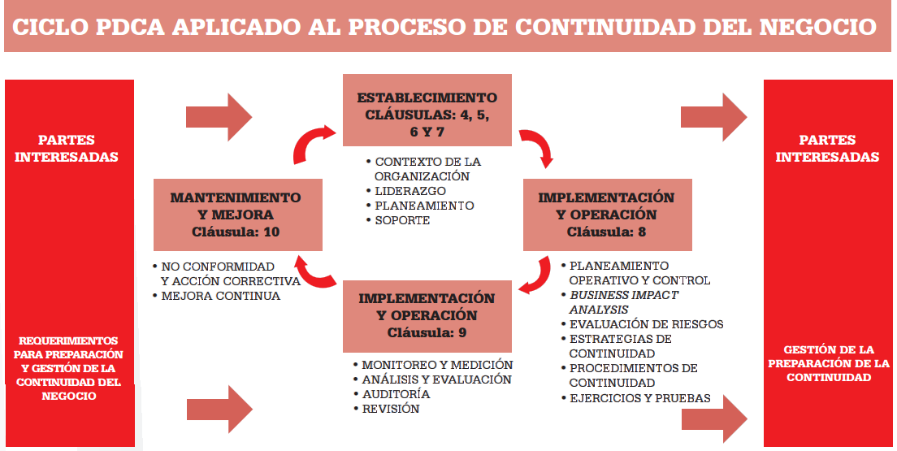
NORMA ISO 22301:2012 – CICLO PDCA
Mejora continua del Sistema de Gestión de la Continuidad del Negocio (SGCN)
PLAN
DO
ACT
CHECK

Slide 21
NORMA ISO 22301:2012 - ESTRUCTURA
PLAN
DO
CHECK
ACT
PLAN
4
Organización
5
Liderazgo
6
Planificación
7
Respaldo
8
Operación
9
Evaluación del
desempeño
10
Mejora
Comprender la organización y su contexto
Liderazgo y compromiso
Acciones para cubrir riesgos y oportunidades
Recursos
Planificación y control operativo
Supervisión, medición, análisis y evaluación
No conformidades y acciónes correctivas
Comprender las necesidades y expectativas de las partes interesadas
Política
Objetivos de CN y planes para alcanzarlos
Competencia
Análisis de impacto al negocio y apreciación del riesgo
Auditoría interna
Mejora continua
Determinar el alcance del SGCN
Roles, responsabilidades y autoridades
de la organización
Concientización
Estrategía de continuidad de negocio
Revisión por la dirección
SGCN
Comunicación
Establecimiento e implantación de procedimientos de CN
Información Documentada
Pruebas y ensayos

Slide 22
NORMA ISO 22301:2012 - CLAUSULAS
CONTEXTO
CLÁUSULA 4: CONTEXTO DE LA ORGANIZACIÓN
Determinar las expectativas, así como los aspectos legales y regulatorios que apliquen a la organización.
Determinar qué será cubierto por la continuidad del negocio, así como también qué será excluido. (alcance SGCN)
Comunicar a las partes, tanto internas como externas, el alcance del SGCN.
CLÁUSULA 5: LIDERAZGO
Lograr el compromiso de la Gerencia
Definir y asegurar la estructura organizativa, roles y responsabilidades
Definir y aprobar la Política de Continuidad del Negocio
LIDERAZGO

Slide 23
NORMA ISO 22301:2012 - ESTRUCTURA
PLANEACION
CLÁUSULA 6: PLANEACIÓN
Identificar riesgos y oportunidades relativas a continuidad del negocio teniendo en cuenta la situación de contexto relevada
Definir los objetivos de continuidad del negocio y desarrolle proyectos para alcanzarlos.
Al establecer los objetivos se debe considerar el nivel mínimo de productos y servicios que serían aceptables para que la organización pueda alcanzar sus objetivos globales de negocio.
CLÁUSULA 7: SOPORTE
Identificar los recursos requeridos, las competencias humanas, toma de conciencia y comunicaciones con partes interesadas,
Requerimientos para la gestión documental.
Cubrir toma de conciencia, exige que todas las personas bajo el control de la organización estén conscientes de la política de continuidad del negocio, entender su contribución al logro de eficacia del SGCN
SOPORTE

Slide 24
NORMA ISO 22301:2012 - ESTRUCTURA
CLÁUSULA 8: OPERACIÓN
Aquí es donde ponemos en funcionamiento el SGCN teniendo en cuenta lo planificado.
Realizar el Análisis de impacto en el negocio (Business Impact Analisis – BIA) y evaluar Riesgos con el fin de definir la estrategia de continuidad del negocio.
Definir e implementar procesos de continuidad del negocio, protocolo adecuado de comunicaciones externas e internas, deben ser específicos, deben tener flexibilidad para responder ante amenazas, se tiene que desarrollar sobre hipótesis establecidas y analizadas, se deben minimizar las consecuencias estableciendo estrategias de mitigación.
Realizar el entrenamiento y prueba
OPERACION
Asunción, Paraguay –25 de octubre de 2017. Todos los derechos reservados por FSA LATAM® / FSA LATINOAMERICA S.R.L. Marca Registrada. Prohibida su distribución total o parcial.

Slide 25
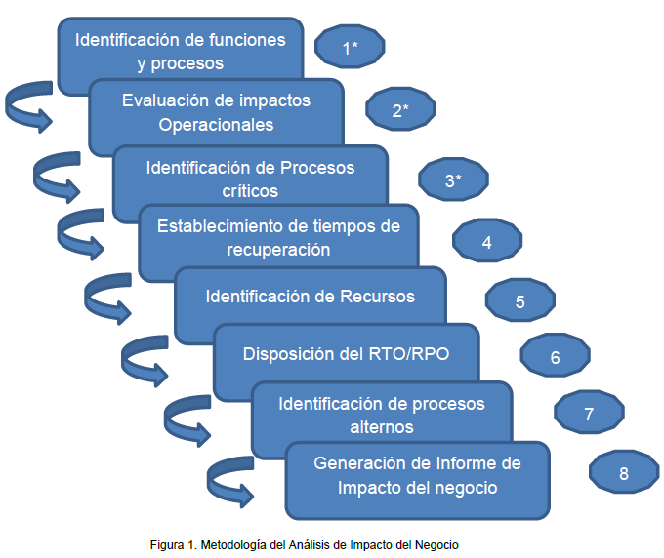
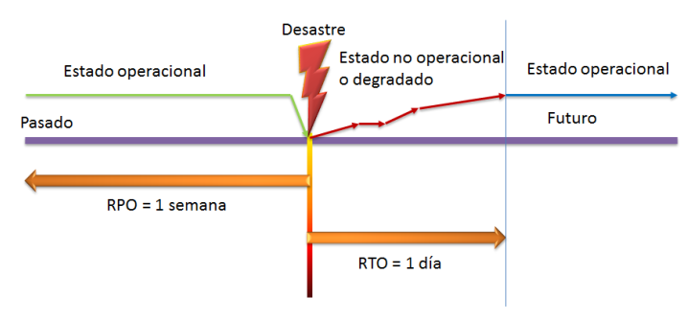
NORMA ISO 22301:2012 - ESTRUCTURA
Aquí es donde ponemos en funcionamiento el SGCN teniendo en cuenta lo planificado.
Los puntos fundamentales son:
1.- Realizar el Análisis de impacto en el negocio (Business Impact Analisis – BIA): Proceso del análisis de actividades las funciones operacionales y el efecto que una interrupción del negocio podría tener sobre ellas. [Fuente: ISO 22300]
Identificar los aspectos que soportan los productos y servicios claves para la organización:
Identificar los procesos críticos
Interdependencias de todos los procesos
Medir Impacto (niveles de criticidad, integral, no afecta)
Recursos necesarios para el nivel mínimo
OPERACION
Asunción, Paraguay –25 de octubre de 2017. Todos los derechos reservados por FSA LATAM® / FSA LATINOAMERICA S.R.L. Marca Registrada. Prohibida su distribución total o parcial.

Slide 26
NORMA ISO 22301:2012 - ESTRUCTURA
2.- Evaluación de Riesgos:
se propone la Norma ISO 31000. En todo caso se deben cumplir los siguientes requisitos:
Implantar y mantener un proceso formal de valoración de riesgos. Norma ISO 31000, “proceso total de la identificación del riesgo, análisis del riesgo y evaluación del riesgo”
El proceso debe ser documentado.
Los Riesgos:
Deben ser Identificados, identificación de lo que puede ocurrir o las situaciones que puedan presentarse
Analizados considerar de las causas y las fuentes de riesgo, sus consecuencias (impacto) y la probabilidad de que estas consecuencias puedan ocurrir
Evaluados sistemáticamente determinar los riesgos a tratar y la prioridad de implementar el tratamiento de los mismos. Opciones de tratamiento evitar, reducir, asumir y compartir o transferir
En cuanto pueden causar incidentes que generan interrupciones en la organización.
OPERACION
Asunción, Paraguay –25 de octubre de 2017. Todos los derechos reservados por FSA LATAM® / FSA LATINOAMERICA S.R.L. Marca Registrada. Prohibida su distribución total o parcial.

Slide 27
NORMA ISO 22301:2012 - ESTRUCTURA
3.- Estrategia de Continuidad del Negocio:
El análisis de riesgos realizado junto su impacto en el Negocio nos permiten ahora desarrollar las estrategias que permitan realizar la protección y recuperación de las actividades críticas conjugando:
La Tolerancia de la organización al riesgo
Objetivos de tiempo de recuperación.
OPERACION
Debe determinar :
Opciones de tratamiento, que debe incluir la aprobación de tiempos priorizados la reanudación de actividades
los recursos requeridos para implementar las opciones seleccionadas (personas, información, edificios, servicios públicos, tecnología, transporte, finanzas, entre otros.
Asunción, Paraguay –25 de octubre de 2017. Todos los derechos reservados por FSA LATAM® / FSA LATINOAMERICA S.R.L. Marca Registrada. Prohibida su distribución total o parcial.

Slide 28
NORMA ISO 22301:2012 - ESTRUCTURA
4.- Procedimiento de Continuidad del Negocio:
se definen los requisitos de los procedimientos y su documentación, del SGCN para garantizar que estos procedimientos sean efectivos. Los procedimientos deben cumplir:
Establecer un adecuado protocolo de comunicaciones internas y externas.
Especificar convenientemente los pasos intermedios a dar frente a una interrupción.
Deben contemplar flexibilidad para responder a la amenazas no previstas.
Enfoque en los eventos con potencialidad de causar interrupciones.
Deben basarse en los análisis realizados y las estrategias definidas y habiendo realizado un estudio de interdependencia de los procesos.
OPERACION
Asunción, Paraguay –25 de octubre de 2017. Todos los derechos reservados por FSA LATAM® / FSA LATINOAMERICA S.R.L. Marca Registrada. Prohibida su distribución total o parcial.

Slide 29
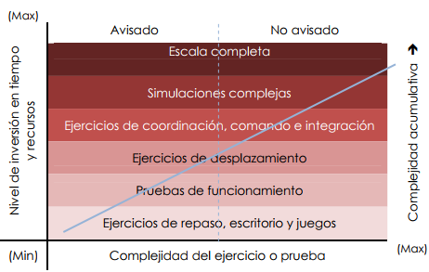
NORMA ISO 22301:2012 - ESTRUCTURA
5.- Pruebas y ensayos:
Se deben implantar estrategias de mitigación
adecuadas para minimizar las consecuencias de los
incidentes potenciales.
OPERACION
Asunción, Paraguay –25 de octubre de 2017. Todos los derechos reservados por FSA LATAM® / FSA LATINOAMERICA S.R.L. Marca Registrada. Prohibida su distribución total o parcial.

Slide 30
NORMA ISO 22301:2012 - ESTRUCTURA
CLÁUSULA 9: EVALUACION
Validar la alineación entre la Política de Continuidad y la solución de CN; y de ambas respecto a la estrategia y requerimientos del negocio
Validar la suficiencia de competencias y recursos
Revisar los controles de efectividad y eficiencia de la solución CN instalados (controles sobre las pruebas, asignación de roles y responsabilidades, etc.)
Realizar auditorías internas
EVALUACION
MEJORA
CLÁUSULA 10: MEJORA CONTINUA
No conformidades y acciones correctivas
Mejora Continua
Asunción, Paraguay –25 de octubre de 2017. Todos los derechos reservados por FSA LATAM® / FSA LATINOAMERICA S.R.L. Marca Registrada. Prohibida su distribución total o parcial.

Slide 31
NORMA ISO 22301:2012 - DOCUMENTACION
¿Cuál es la documentación requerida?
Contexto de la Organización.
Procedimiento y lista de requisitos legales, normativos y de otra índole.
Alcance del SGCN y cualquier exclusión
Política de continuidad del negocio
Objetivos de la continuidad del negocio
Evidencia de competencias del personal y acciones tomadas
Registros de comunicación con las partes interesadas
Proceso para análisis de impacto del negocio y evaluación de riesgos
Resultados del análisis del impacto en el negocio
Resultados de la evaluación de riesgos
Planes de continuidad del negocio.
Procedimientos de recuperación.
Procedimientos de la continuidad del negocio
Procedimientos de respuesta a incidentes
Decisión sobre si los riesgos e impactos se deben comunicar externamente
Datos y resultados de seguimiento y medición
Resultados de la revisión posterior al incidente
Resultados de las Auditorias internas
Resultados de la Revisión por la dirección
Naturaleza de las No conformidades
Resultados de acciones correctivas

Slide 32
CONTENIDO PROGRAMATICO SGCN – ISO 22301
CONTEXTO GENERAL
GESTION DE CONTINUIDAD DEL NEGOCIO
SGCN
LA NORMA ISO 22301
RESUMEN Y BENEFICIOS DEL SGCN

Slide 33
NORMA ISO 22301:2012 - RESUMEN
Enfoque globlal de Políticas y Procedimientos conformes a criterios, estructura y metodología con reconocimiento internacional.
Proporciona un marco de continuidad del negocio como soporte fundamental para la Gobernanza Corporativa.
Imagen corporativa de compromiso con la continuidad del negocio en todos los niveles de la organización.
Aporta una diferenciación en el mercado debido a la influencia positiva en la imagen corporativa, prestigio y actitud proactiva.
Demuestra credibilidad y confianza – satisfacción y confianza con las partes interesadas, socios, ciudadanos y clientes.
Reduce la responsabilidad con el riesgo, demuestra debida diligencia.

Slide 34
NORMA ISO 22301:2012 - BENEFICIOS
Las empresas son vistas por la opinión pública como empresas de confianza.
Las transacciones futuras pueden llevarse a cabo en la confianza de que los riesgos de la continuidad de negocio están siendo efectivamente controlados.
La Continuidad de Negocio es un ingrediente esencial para un crecimiento sostenible y actúa como un diferenciador en el mercado.

Slide 35
Muchas Gracias!!!
info@fsalatam.com www.fsalatamcom
Claudia G. Hickethier
Email: claudia@fsalatam.com - cghickethier@gmail.com
Linkedin: www.linkedin.com/in/claudia-guanes-hickethier
Twitter: @cguanesh
Skype: claudia.g.hickethier
Obtenga mas información en nuestro sitio web

Slide 36
PREGUNTAS Y RESPUESTAS

